Slide 1
Unity를 이용한 컬링 게임 개발
이용현, 박기범, 김강산, 김찬우
경희대학교 전자정보대학 전자공학과

Slide 2
목차
서론
1) 연구 배경 및 목적
2) 연구 문제
3) 이론적 배경
본론
1) 연구 내용
2) 실험 및 결과 분석
결론

Slide 3
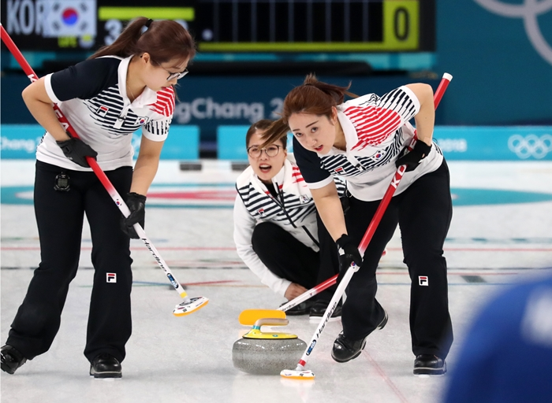
연구 배경 및 목적
평창 동계 올림픽의 개최와 함께 컬링에 대한 대중들의 관심 상승
이러한 문화적 흐름에 도움이 되고자 Unity를 기반으로 컬링 게임을 설계
목표
검증된 게임 개발 플랫폼인 Unity를 기반으로 완성도 있는 게임 설계
Arduino 기반으로 제작한 게임 패드를 이용, 하드웨어를 포함시킴으로써 게임 소프트웨어 만으로 느낄 수 없는 컬링의 생생함을 전달

Slide 4
연구 문제
Arduino 스틱을 이용하여 컬링 스톤 이동
Arduino 스틱을 앞으로 미는 경우 스톤이 앞으로 이동
스틱 버튼을 누르는 시간에 비례하여 출발할 때 받는 힘 증가
출발 시 회전의 양 조절
컬링 스톤이 컬링 시트를 지나갈 경우 속도가 줄어들거나 회전하는 경우
빙판의 마찰을 중심으로 하는 물리 체계 구축(스톤이 백라인에 도달할수록 속도가 점점 감소)
스위핑을 하는 경우 휘어져 나가는 양을 줄임(회전)
컬링 브룸(브러쉬)의 스위핑 역할을 하는 경우
스위핑을 통하여 스톤 아래의 마찰력을 줄이고, 휘어져 나가는 양을 줄이기 위함
유니티를 사용한 게임 이미지 제작

Slide 5
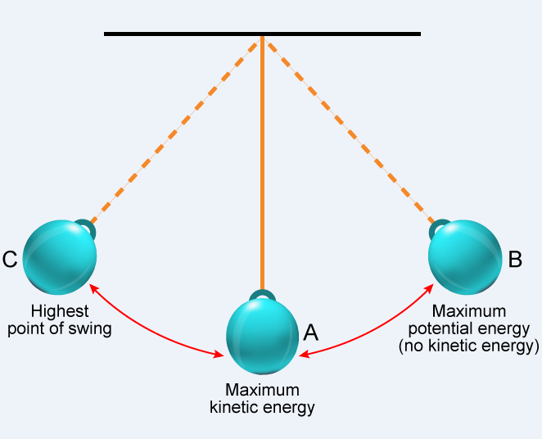

이론적 배경(1)
에너지 보존 법칙
물리적 현상에 따라 한 물체에서 다른 물체로 에너지가 옮겨가거나 물체의 에너지가 다른 종류의 에너지로 변환할 때, 항상 자연계 전체의 에너지의 총량은 일정하게 보존된다.
$\frac{m_{1}{v_{1}}^{2}}{2}+\frac{m_{2}{v_{2}}^{2}}{2}=\frac{m_{1}{v_{1}}^{2}}{2}+\frac{m_{2}{v_{2}}^{2}}{2}$

Slide 6
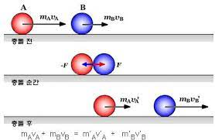

이론적 배경(2)
운동량 보존 법칙
어떤 물체가 충돌하는 경우 외부에서 다른 힘이 작용되지 않는 한 운동량은 보존된다.
$$P _{i} = m_{1}v_{1i} + m_{2}v_{2i}= m_{1}v_{1f} + m_{2}v_{2f} = P_{f}$$

Slide 7
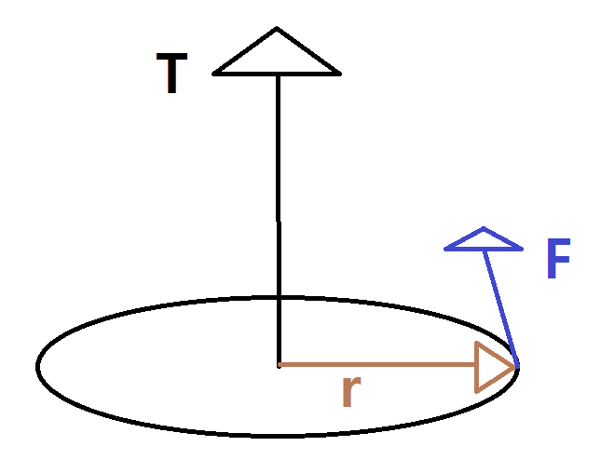
이론적 배경(3)
회전력
물체를 회전시키는 힘을 나타내는 물리량을 토크라고 하며 이를 벡터로 표현하면 다음과 같다.
Torque=r X F

Slide 8
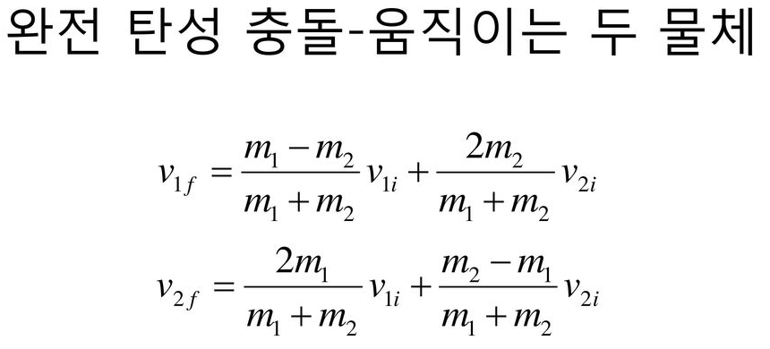
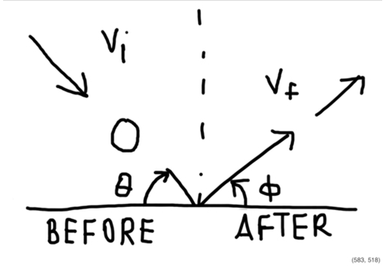
이론적 배경(4)
완전 탄성 충돌
탄성 충돌은 두 물체가 부딪힐 때 충돌 전후에 두 물체가 충돌하는 계의 운동 에너지 총량이 일정한 충돌을 이르는 말

Slide 9
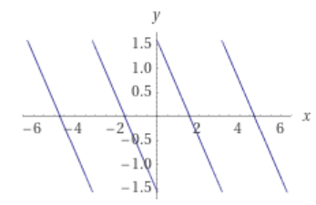
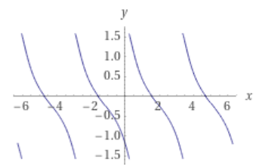
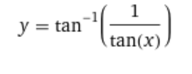
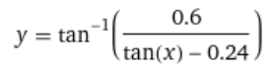
이론적 배경(4)
물체 vs 벽이 아니라 물체 vs 물체로 확장
계수가 1인 이상적인 환경
계수가 0.6인 이상적인 환경

Slide 10
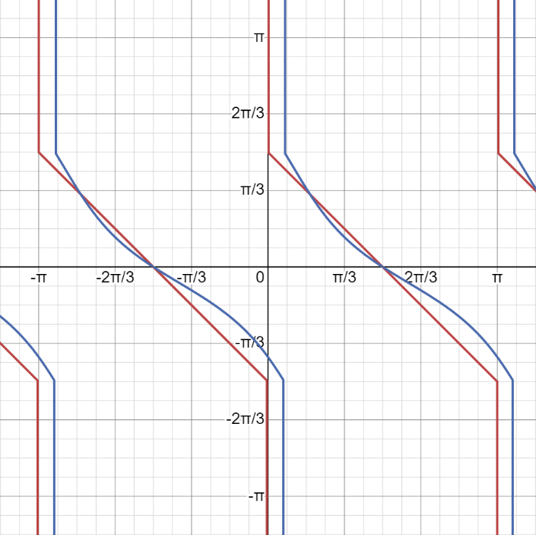
두 그래프 비교
빨강 – 계수가 1인 경우 (이상적인 환경)
파랑 – 계수가 0.65인 경우 (실제 컬링 환경)

Slide 11



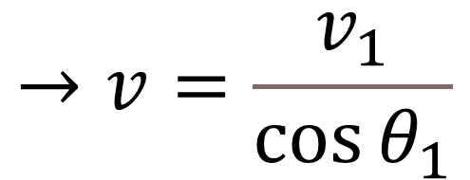

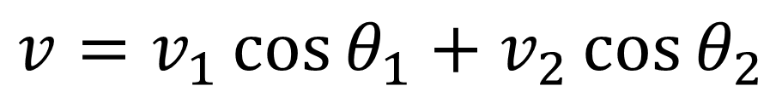

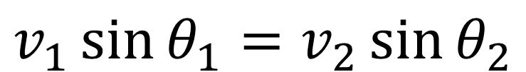

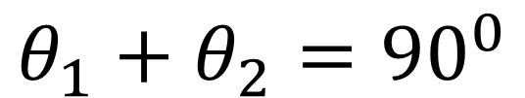

이론적 배경(5)
충돌 이론
$$v_{2}$$
$$v_{1}$$
$$θ_{2}$$
$$θ_{1}$$
$$θ_{1}+θ_{2}={90}^{0}$$
$$v_{1}\sin{θ_{1}}=v_{2}\sin{θ_{2}}$$
$$v=v_{1}\cos{θ_{1}}+v_{2}\cos{θ_{2}}$$
$$→v=\frac{v_{1}}{\cos{θ_{1}}}$$
$$v$$

Slide 12
이론적 배경(5)
V1
V2
V1’
V2’
V1
V2
V2y
V1y
V2y
V1x
V2x
V2x
V1x

Slide 13
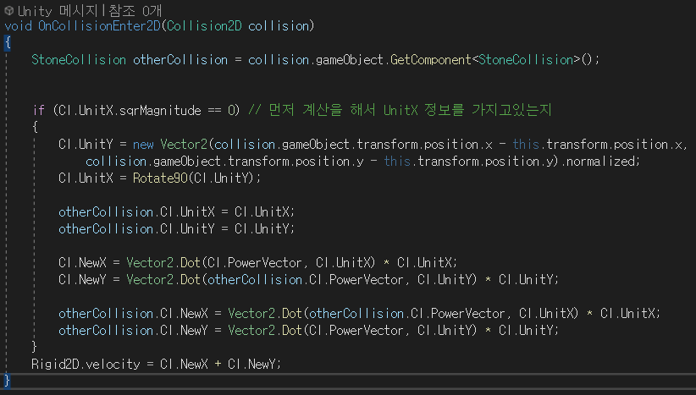
이론적 배경(4)
충돌 Implementation
UnitX
UnitY
UnitX
UnitY

Slide 14
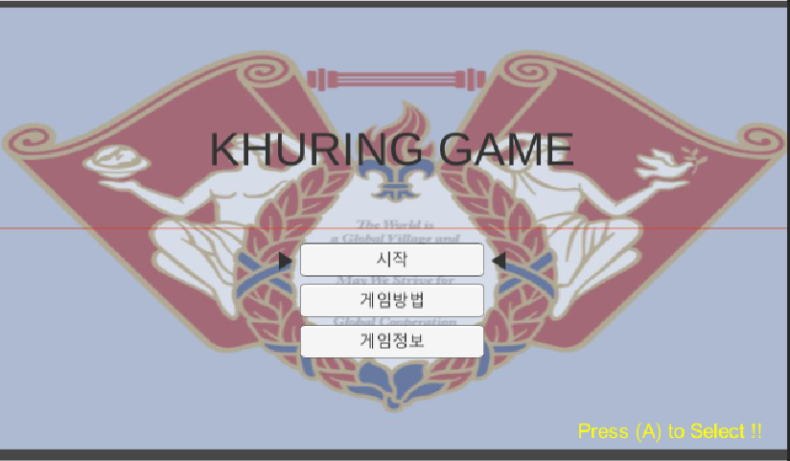
연구 내용(Unity 게임 개발)
프로그램 시작 시 아래와 같은 화면으로 시작
조이스틱을 이용하여 시작, 게임 방법, 게임 정보를 선택할 수 있음

Slide 15
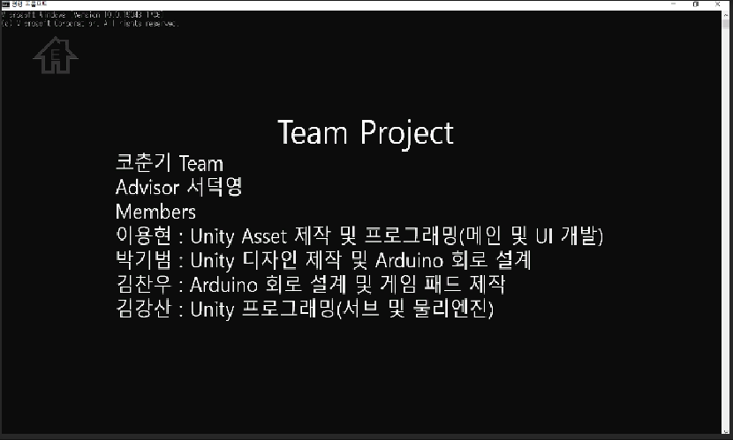
연구 내용(Unity 게임 개발)
게임 정보 화면

Slide 16
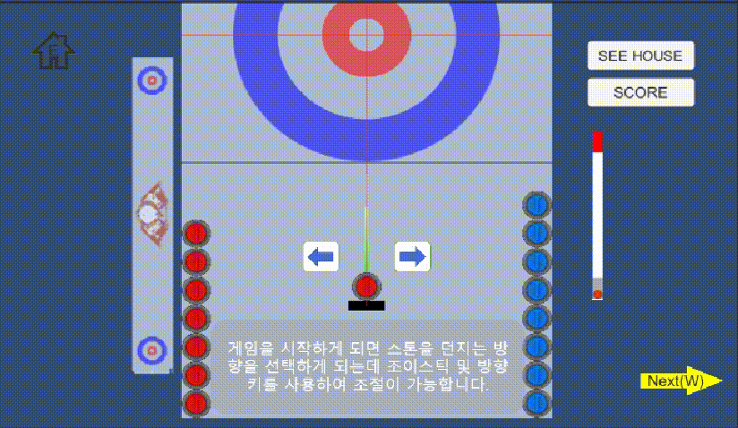
연구 내용(Unity 게임 개발)
게임 방법
게임을 처음 접하는 사람들을 위해 게임 사용 방법에 대해 설명을 진행

Slide 17
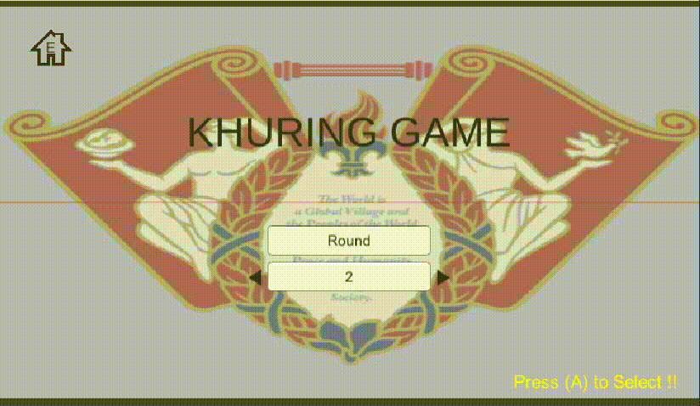
연구 내용(Unity 게임 개발)
게임 시작(1)
게임을 시작하게 되면 라운드를 설정하도록 함

Slide 18
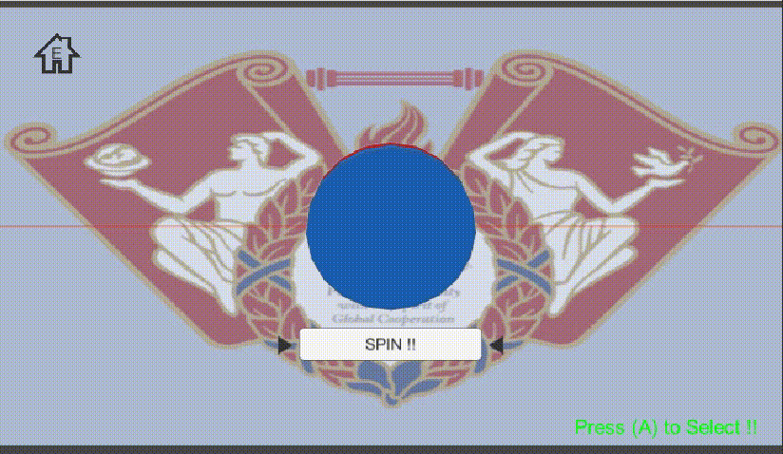
연구 내용(Unity 게임 개발)
게임 시작(2)
라운드 선택 후 게임의 선공을 동전 돌리기를 사용하여 결정

Slide 19
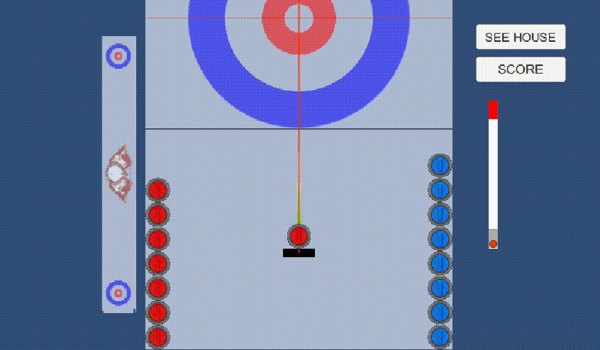
연구 내용(Unity 게임 개발)
게임 진행(1)
선공이 정해지면 게임을 진행하게 되는데 먼저 스톤의 방향을 설정

Slide 20
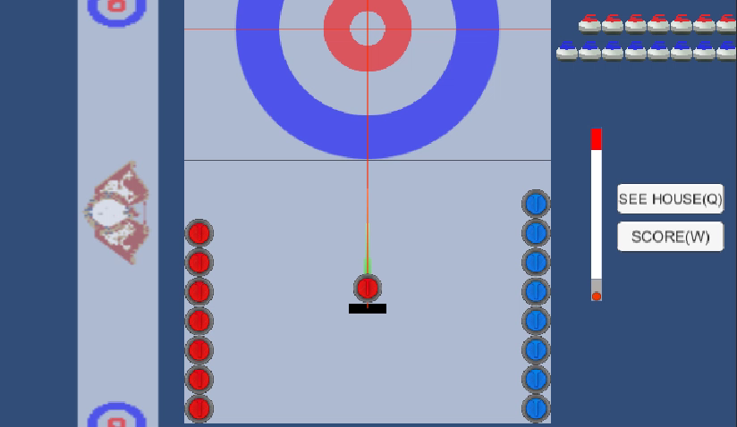
연구 내용(Unity 게임 개발)
게임 진행(2)
방향 설정 후 스톤의 속도(게이지)를 설정, 게이지를 설정할 때 PowerShot을 사용할 수 있음

Slide 21
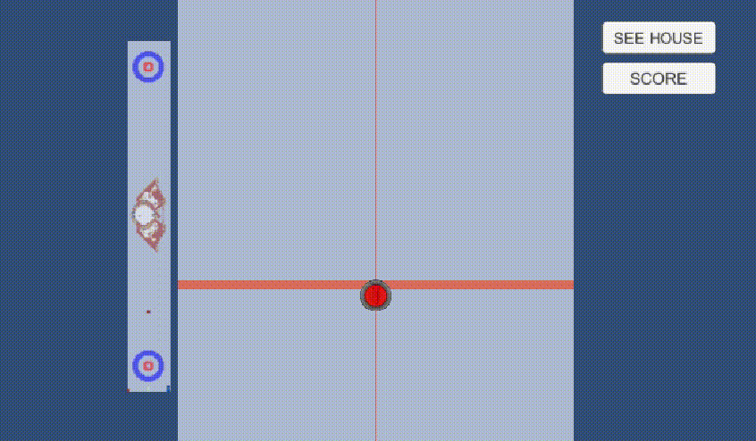
연구 내용(Unity 게임 개발)
게임 진행(3)
속도 설정 후 스톤이 앞으로 조금 전진한 후에 토크를 설정

Slide 22
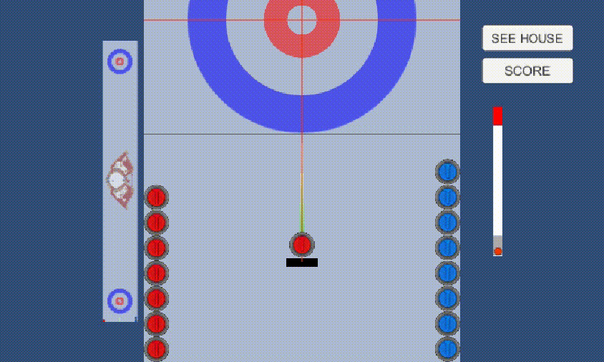
연구 내용(Unity 게임 개발)
게임 진행(4)
회전량(토크)를 설정 후 스톤이 앞으로 진행하게 되는데 이 때 스위핑을 진행할 수 있음

Slide 23
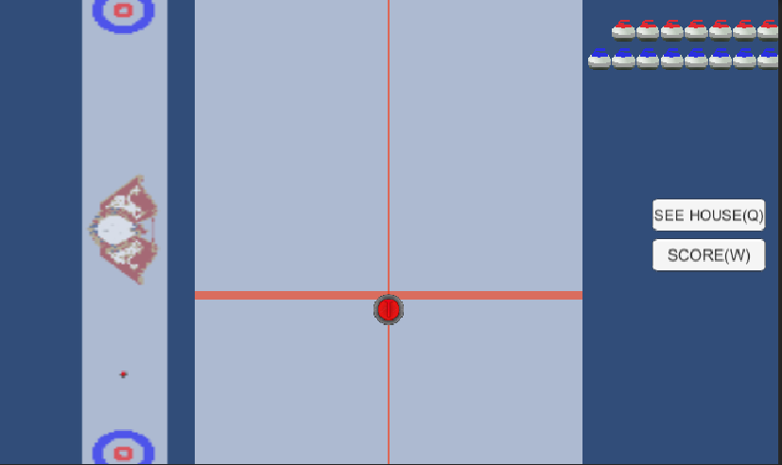
연구 내용(Unity 게임 개발)
추가적인 게임 설명
게임 도중 점수 및 하우스 상황을 확인할 수 있는 버튼 제작

Slide 24
연구 내용(Unity 게임 개발)
추가적인 게임 설명
스톤의 진행을 한눈에 보기 위해 옆에 미니맵을 제작

Slide 25
연구 내용(Unity 게임 개발)
추가적인 게임 설명
현재 스톤의 개수를 확인하기 위하여 오른쪽 위 화면에 스톤의 개수 표시

Slide 26
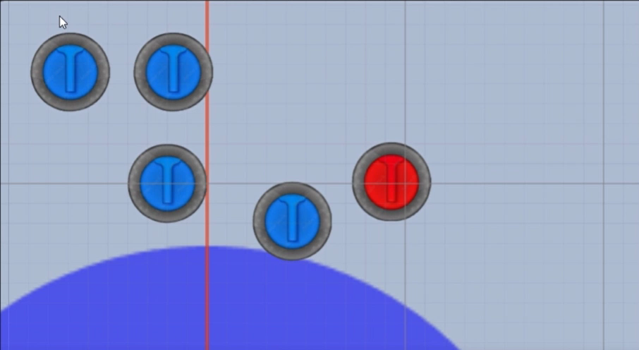
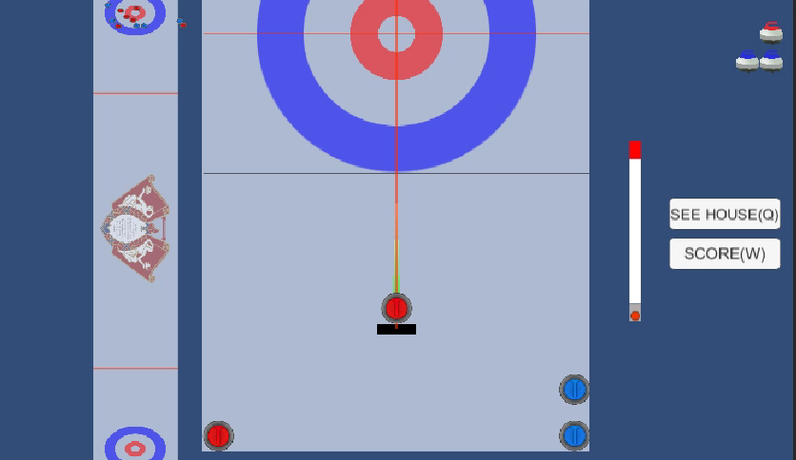
연구 내용(Unity 게임 개발)
충돌 구현
스톤들 사이의 연쇄 충돌을 구현

Slide 27



연구 내용(Unity 게임 개발)
게임 종료
게임 종료 후 승리한 팀을 나타내거나 무승부를 나타내기 위한 화면 제작

Slide 28
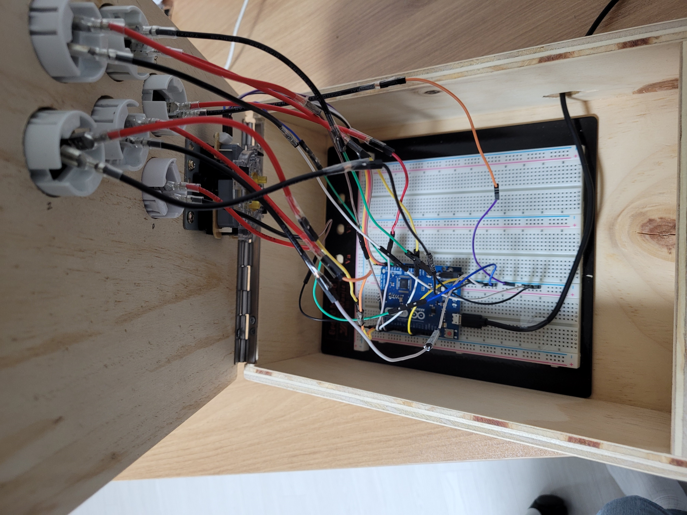
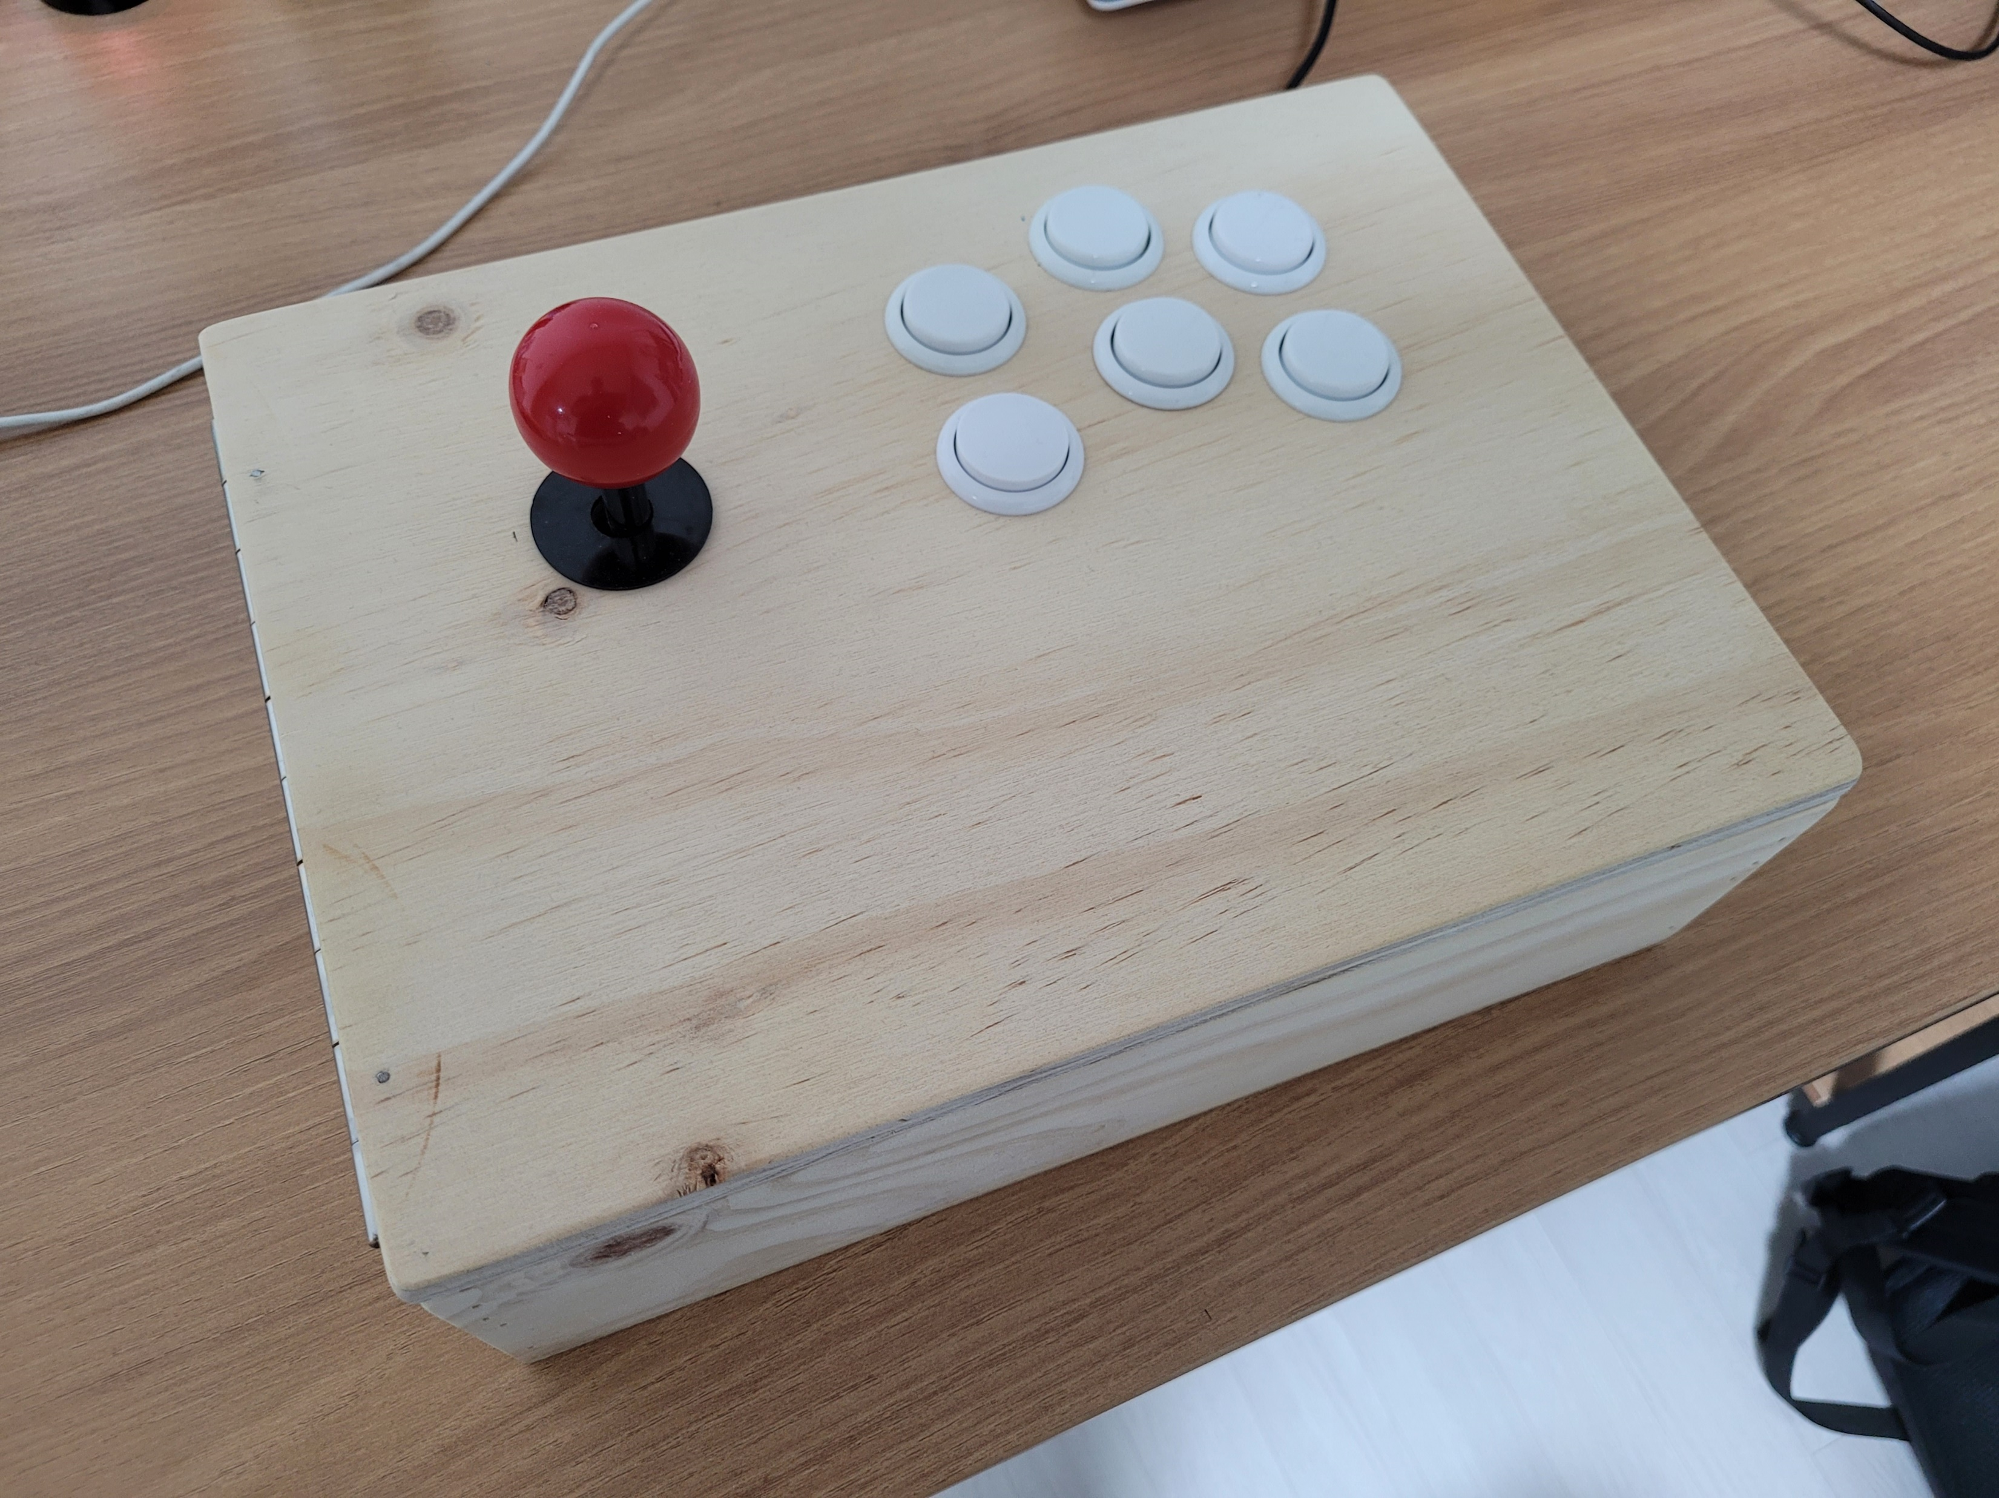
연구 내용
Arduino 게임 패드 제작
실제 게임을 하는 듯한 느낌을 위하여 게임 패드를 제작

Slide 29
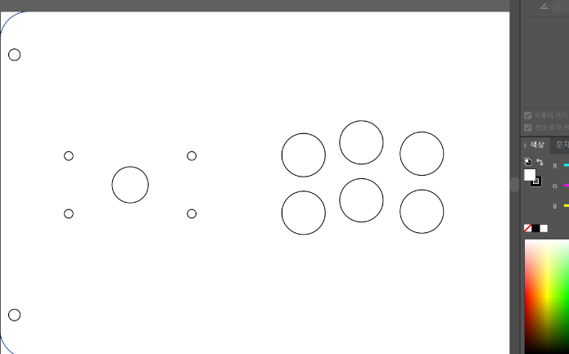
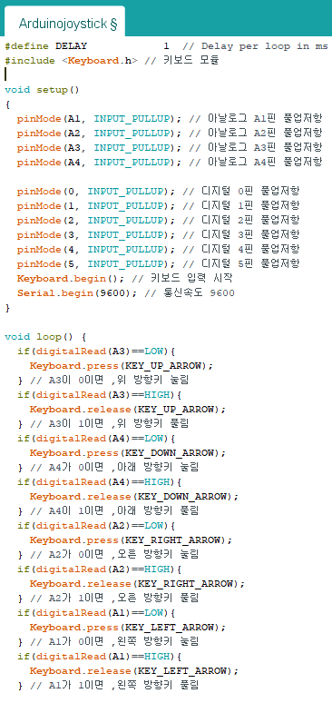
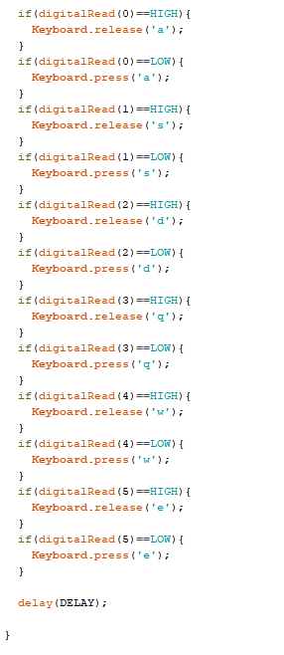
연구 내용
Arduino 게임 패드 제작
아래의 그림처럼 순서대로 Q,W,E,A,S,D로 설정
Q
W
E
A
S
D

Slide 30
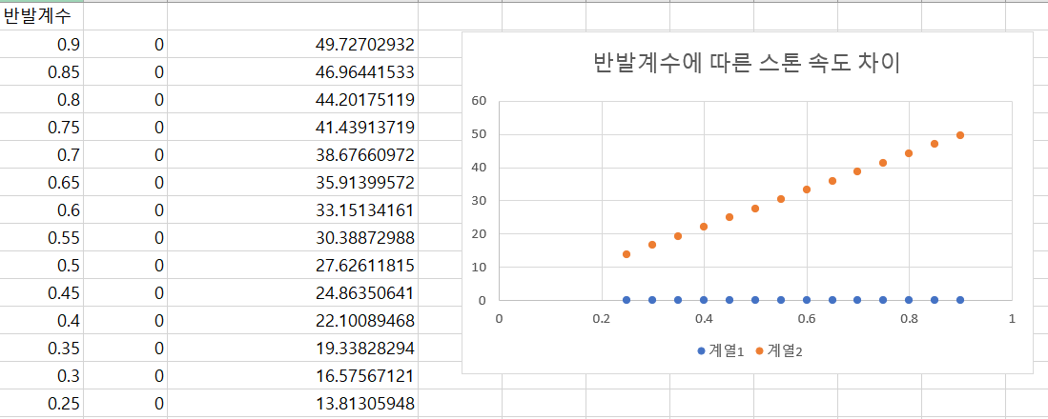
실험 및 결과 분석(충돌)
반발계수를 정하기 위해 RedStone과 BlueStone 각각 하나씩 충돌시켜 속도벡터의 스칼라 값을 비교한 결과 옆의 그래프와 같습니다. 이후 계수의 값이 0.65인 경우 가장 적당하고 판단하여 이를 입력시켰습니다.

Slide 31
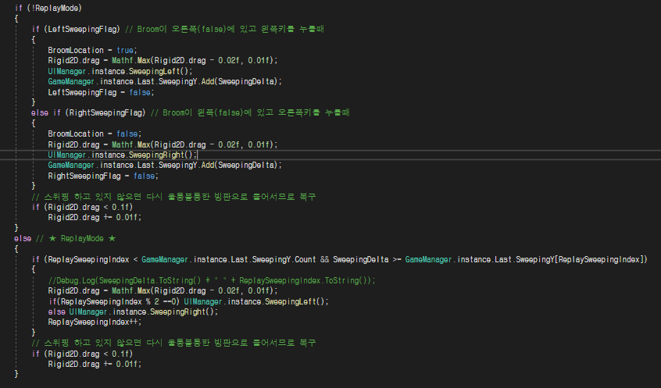
실험 및 결과 분석(마찰)
옆의 코드에서 RigidD.drag 부분에서 스위핑을 하는 경우와 하지 않는 경우를 나누어서 마찰을 조절하였다.

Slide 32
실험 및 결과 분석(마찰)
스위핑을 하는 경우에 따라 스톤이 나아가는 거리가 달라졌는데 이를 측정하기 위해 방향, 속도, 회전을 동일하게 한 상태에서 스위핑의 횟수를 0~11회까지 늘려가며 거리를 측정하였다.
옆의 그래프의 경우 마찰과 관련된 계수가 0.02인 경우이다.

Slide 33
실험 및 결과 분석(마찰)
옆의 그래프의 경우 마찰과 관련된 계수가 0.03인 경우이다.
0.02인 경우와 0.03인 경우를 확인한 결과 스위핑의 횟수가 증가함에 따라 마찰력이 감소하여 스톤이 나아가는 거리가 증가하는 것을 확인할 수 있었다.

Slide 34
실험 및 결과 분석(마찰)
스톤이 출발한 후에 스위핑을 하게 되는데 스위핑 동작을 진행하는 순간에 따라 스톤이 나아가는 거리가 달라지는 것이 확인되어서 7회 정도 실험한 결과 스톤이 출발한 직후에 바로 스위핑을 하면 스톤이 더 멀리 나아가는 것을 확인할 수 있었다.

Slide 35
Thank you for listening!

